Slide 1
Kommunalt foreldreutvalg Sandnes Kommune
02.10.2018

Slide 2
Agenda for i dag
Hvem er KFU?
Valg av styremedlemmer
Samarbeidsutvalg på skolene – anbefalinger fra KFU

Slide 3
Hvem er KFU?
Kommunalt foreldreutvalg består av 1 representant og 1 vara representant fra hver skole i Sandnes Kommune
Skal være medlem av FAU
KFU velger fire styremedlemmer og to vara
Forrige skoleår: Christian Asserson (leder), Hege Eide, Siri Tansø, Rune Stangeland, Eivind Tjessem, Susanne Mönnich
Styret møtes 2+3 ganger i året + ved behov (f.eks. ved høringsuttalelser)
KFU møtes 4 ganger pr år (2 høst 2018, 2 vår 2019)
KFU er et felles organ for alle FAU som kan gjøre seg hørt på kommunalt nivå, men som likevel ikke har noen formell «myndighet». SU er skolenes øverste organ hvor foreldre formelt har en rolle.
KFU skal representere saker på vegne av alle foreldre – ikke enkeltmedlemmer / styret
KFU skal i år, for første gang, delta direkte inn i utarbeidelse av ny kvalitetsplan for barnehage og grunnskole

Slide 4
Hvordan holde deg oppdatert?
Sandnesposten og Stavanger Aftenblad
Facebookgruppen Sandnes KFU - vær gjerne aktiv ☺
Linker på minskole.no/kfusandnes
Utvalg for kultur og oppvekst
Samarbeidsutvalget (SU) på skolen
Sandnes Kommune sine hjemmesider
Sandnesskolen på Facebook

Slide 5
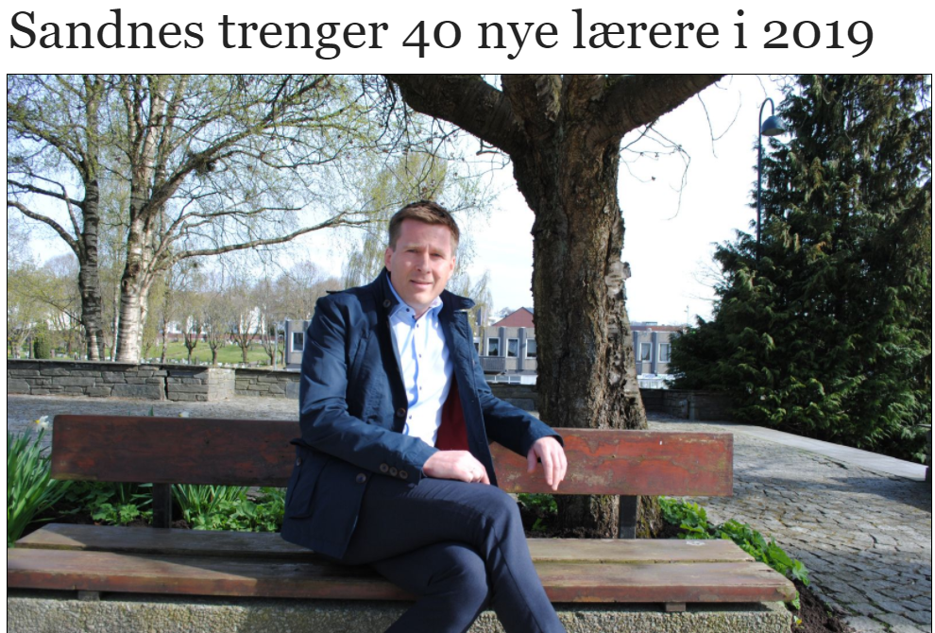
Bemanningsnorm grunnskole
Trer i kraft fra høsten 2018
Sier noe om lærerdekning pr elev i grunnskolen
2018:
1-4 trinn: 1 lærer pr 16 elever
5-10 trinn: 1 lærer pr 21 elever
2019
1-4 trinn: 1 lærer pr 15 elever
5-10 trinn: 1 lærer pr 20 elever
Gjelder per skole, ikke per klasse
Gjelder ikke «til enhver tid», og gir fleksibilitet til tilpasninger
Potensiell utilsiktet effekt er reduksjon i årsverk knyttet til andre roller (f.eks. miljøterapeut)
Stor usikkerhet rundt finansieringskilde
Bruk SU aktivt!

Slide 6
Hvorfor et kommunalt foreldreutvalg?
Sandnes Kommune er den kommunen av ASSS kommunene som bruker mest penger på grunnskole, men minst per elev
Vi opplever en sprengt kapasitet og en bemanning skåret til beinet
Et sterkt kommunalt foreldreutvalg, støttet av sterke FAU og SU på skolene, kan bidra til å påvirke politikerne og deres bevilgninger
Og derfor trenger vi drivende dyktige og engasjerte foreldre!

Slide 7
VALG
Styret i KFU skal bestå av fire faste og to varamedlemmer
Leder
Nestleder
Sekretær
Medlemsansvarlig
Fortsettende faste representanter:
Siri Tansø – Stangeland skole – ett år igjen
Hege Eide – Lurahammeren skole – ett år igjen
På valg
???

Slide 8
VALG
Styret i KFU skal bestå av fire faste og to varamedlemmer
Leder
Nestleder
Sekretær
Medlemsansvarlig
Fortsettende faste representanter:
Siri Tansø – Stangeland skole – ett år igjen
Hege Eide – Lurahammeren skole – ett år igjen
På valg
Christian Asserson – Iglemyr skole
Inga Sandnes – Sviland skole
Svein Tollefsen – Sørbø skole

Slide 9
Samarbeidsutvalget på skolene
Informasjonsskriv distribueres elektronisk
Samarbeidsutvalget omtales ofte som skolens øverste organ. En bevisst og engasjert representasjon av foreldrene i SU er svært viktig for at foreldrenes stemmer skal nå frem til reelle beslutningstakere. SU er det eneste formelle organet hvor foreldre faktisk har mulighet til å være tydelige overfor politikerne.
I Sandnes Kommune sendes alle referat fra SU inn til politisk behandling i Utvalg for kultur og oppvekst. De politiske representantene leser hvert enkelt SU referat, og disse blir behandlet på utvalgsmøtene.
På slutten av dette dokumentet ligger utklipp fra FUG (Foreldreutvalget for grunnopplæringen) og utklipp fra Opplæringslovens bestemmelser rundt Samarbeidsutvalg. Helt til sist ligger gjeldende mandat for Samarbeidsutvalg i Sandnes Kommune. Dette er viktig informasjon og nødvendig for SU representantene å sette seg inn i.

Slide 10
SU sin sammensetning
I SU skal det være to foreldrerepresentanter fra FAU, hvorav den ene skal være FAU leder. I tillegg skal det være to representanter fra undervisningspersonalet, en fra andre ansatte, to fra elevene og to fra kommune, hvorav den ene er rektor ved skolen. Rektor er dermed ikke skolens representant i SU, men kommunens representant.
Roller i SU
Samarbeidsutvalget blir selv enige om hvilke roller den enkelte skal ha. Det er anbefalt å minst ha leder, nestleder og sekretær.

Slide 11
Forberedelse
I forkant av møtene i Samarbeidsutvalget er det viktig at den enkelte representant gis tid til og faktisk setter seg inn i de saker som skal diskuteres. Som det eneste formelle organet hvor foreldrene faktisk kan bli hørt i forhold til økonomi, kapasitet, bemanning etc, er det svært viktig at foreldrerepresentantene er aktive og engasjerte.
Referat
Det er viktig at referatene er fullstendige, og samtidig profesjonalisert og tydelig. Husk at referatene leses av politikere, og må kunne forstås ut fra det som står i referatet. Hva var saken, hva ble drøftet og hva var konklusjonen til SU. Dersom det er uenighet om saker innad i SU, kan dette gjerne tydeliggjøres i referatet. Merk her at dersom flertallet av samarbeidsutvalget og rektor er uenige, kan saken sendes over til enten Rådmannen eller utvalg for kultur og oppvekst for endelig avgjørelse.
Frekvens
Samarbeidsutvalget skal ha møter minst 4 ganger pr år.

Slide 12
Forslag til saker som SU bør ha på agenda
September: Skolens utviklingssamtale med skoleadministrasjonen gjennomføres ofte i løpet av høsten. Dette er en form for medarbeidersamtale mellom kommunaldirektør og skolen, hvor foreldrerepresentant skal bli invitert. Dette er en viktig arena for å påvirke skolens fokusområder for inneværende skoleår.
Oktober: På høsten er Foreldre-, Elev- og Medarbeidersundersøkelsen i kommunen viktig for SU. Her kan og bør foreldre påvirke innholdet i Foreldre- og Elevundersøkelsen i forhold til hva skolen har behov for å vite mer om.
Oktober / November: Rådmannens forslag til økonomiplan kommer i oktober/november. Dette er nok en av de viktigste sakene gjennom hele skoleåret, da denne danner grunnlag for hva som faktisk bevilges av penger til skolen.
Februar/Mars: Resultat fra Foreldre-, Elev- og Medarbeiderundersøkelse.
Februar/Mars: Skolebudsjett og regnskap
Februar/Mars: Resultatvurderingen fra skolene og kvalitetsmelding. Dette er rapporter til politikerne som sier noe om kvaliteten og resultatene i skolen. Også her er det viktig at SU er engasjert og diskuterer sakene før det sendes videre til politisk behandling.
Mai: Skolebehovsplanen kommer ut på våren, og sier noe om kapasiteten for skolene i Sandnes. For enkelte skoler er det her viktig å ha et bevisst forhold til antallet elever, kapasiteten på skolene og evt utfordringer i forhold til nærskolerett.

Slide 13
What’s next?
Neste fellesmøte blir allerede i slutten av oktober
Innkalling kommer i løpet av denne uken
Tema blir Rådmannens forslag til økonomiplan
Hvordan kan det lokale SU vurdere denne på mest hensiktsmessig måte
I tillegg vil skoleadministrasjonen gi en gjennomgang av hvordan systemet er bygget opp rundt «uro i klassemiljø» m.m.
Hva skal skje? Hva skjer faktisk? Hvordan kan vi som foreldre være sikre på at rett ting skjer?

Slide 14
Spørsmål?

Slide 15
Takk for nå ☺

